Slide 1


MySQL 日志管理
老男孩IT教育，只培养技术精英

Slide 2


课程大纲
1、MySQL日志类型简介
2、MySQL错误日志配置及查看
3、MySQL binlog介绍及管理实战
4、MySQL 慢查询日志设置及管理实战
老男孩IT教育，只培养技术精英
01

Slide 3
MySQL日志——（1）简介
日志文件 | 选项 | 文件名 | 程序
 |  | 表名称
错误 | --log-error | host_name.err | N/A
常规 | --general_log | host_name.log | N/A
 |  | general_log
慢速查询 | --slow_query_log --long_query_time | host_name-slow. log | mysqldumpslow
 |  | slow_log
二进制 | --log-bin --expire-logs-days | host_name-bin.000001 | mysqlbinlog
审计 | --audit_log --audit_log_file ... | audit.log | N/A
老男孩IT教育，只培养技术精英
01

Slide 4
MySQL日志——（2）错误日志
配置方法:
[mysqld]
log-error=/data/mysql/mysql.log
查看配置方式：
mysql> show variables like '%log%error%';
作用：
记录mysql数据库的一般状态信息及报错信息，是我们对于数据库常规报错处理的常用日志。
老男孩IT教育，只培养技术精英
01

Slide 5
MySQL日志——（3）一般查询日志
配置方法:
[mysqld]
general_log=on
general_log_file=/data/mysql/server2.log
查看配置方式：
show variables like '%gen%';
作用：
记录mysql所有执行成功的SQL语句信息，可以做审计用，但是我们很少开启
老男孩IT教育，只培养技术精英
01

Slide 6
MySQL日志——二进制日志(1)
内存
Binlog cache?
MySQL
数据
Age=19
Age=20
Update t1 set Age=20 where Age=19;
磁盘
Mysql-bin.000001?
MySQL数据
老男孩IT教育，只培养技术精英
01

Slide 7
MySQL日志——二进制日志（2）
1、二进制日志都记录了什么？
已提交的数据记录，以event的形式记录到二进制文件中
2、二进制记录格式有哪些？
row：行模式，即数据行的变化过程，上图中Age=19修改成 Age=20的过程事件。
statement：语句模式，上图中将update语句进行记录。
mixed：以上两者的混合模式。
3、三总模式有什么优缺点？
4、binlog的作用
备份恢复、复制
老男孩IT教育，只培养技术精英
01

Slide 8
二进制日志的管理（1）
1、开启二进制日志
set sql_log_bin=0 →在会话级别修改为临时关闭
vi /etc/my.cnf
log-bin=/data/mysql/mysql-bin →在全局打开binlog
2、设置二进制日志记录格式（建议是ROW）：
配置文件中修改：
binlog-format=ROW
命令行修改
mysql> SET GLOBAL binlog_format = 'STATEMENT';
mysql> SET GLOBAL binlog_format = 'ROW';
mysql> SET GLOBAL binlog_format = 'MIXED';
3、查看binlog设置
show variables like '%binlog%';
老男孩IT教育，只培养技术精英
01

Slide 9
二进制日志管理（2）
查询二进制日志文件
ls -l /data/mysql/mysql-bin*
mysql> SHOW BINARY LOGS;
+---------------+-----------+
| Log_name | File_size |
+---------------+-----------+
| binlog.000015 | 724935 |
| binlog.000016 | 733481 |
mysql> SHOW MASTER STATUS;
+---------------+----------+--------------+------------------+
| File | Position | Binlog_Do_DB | Binlog_Ignore_DB |
+---------------+----------+--------------+------------------+
| binlog.000016 | 733481 | world_innodb | manual,mysql |
老男孩IT教育，只培养技术精英
01

Slide 10
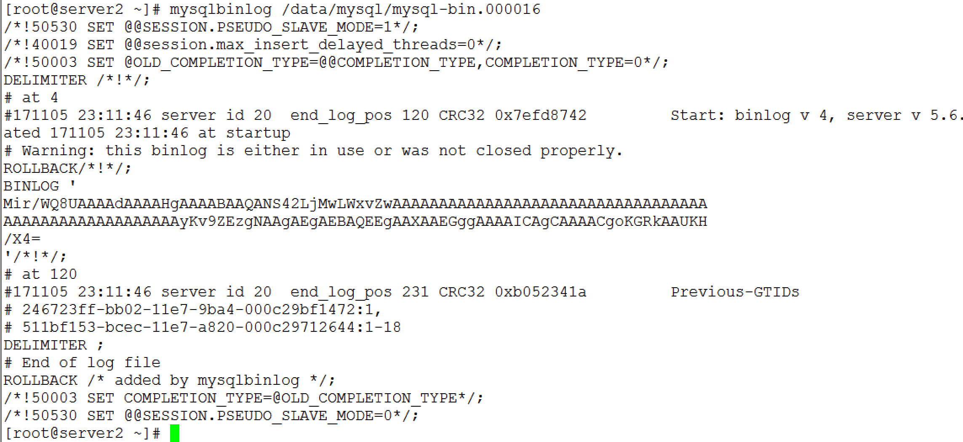
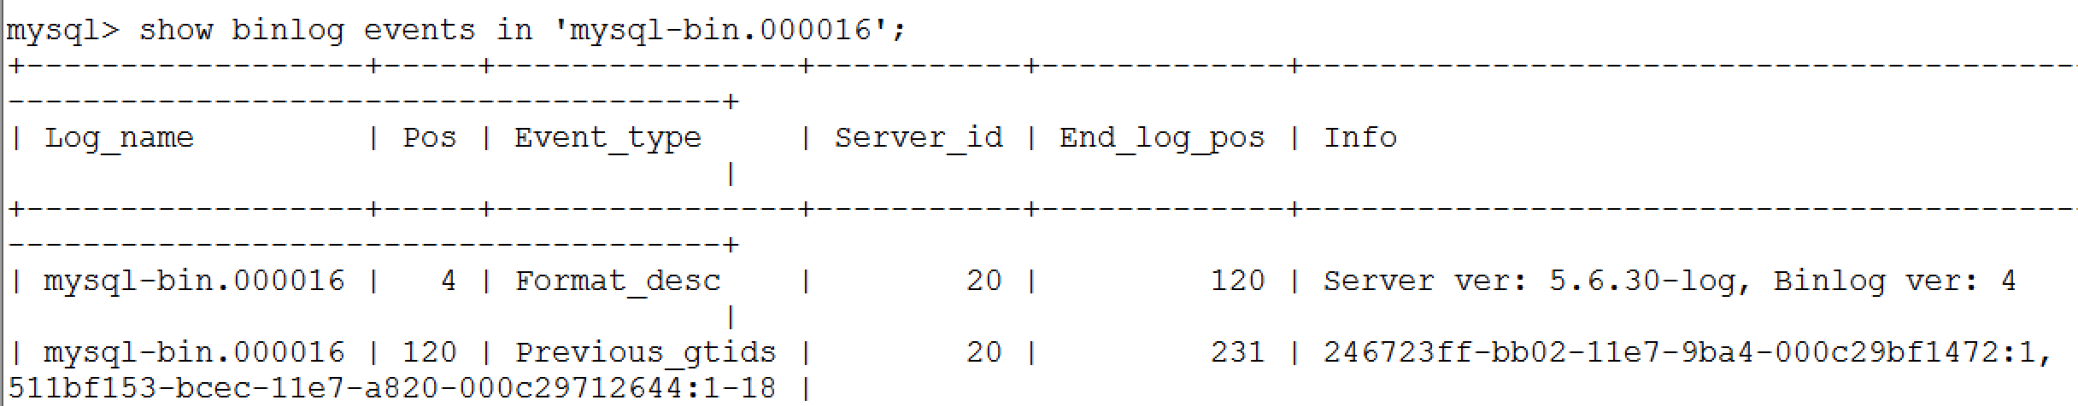
二进制日志管理（3）
获取二进制日志的内容及事件
老男孩IT教育，只培养技术精英
01

Slide 11
二进制日志管理（4）
刷新二进制日志
flush logs
截取二进制日志
mysqlbinlog --start-position= --stop-position= >a.sql
问题：
1、什么是事件？
2、什么是position ?
老男孩IT教育，只培养技术精英
01

Slide 12
二进制日志管理实战
1、通过截取binlog恢复损坏数据
2、二进制日志翻转实现闪回数据（扩展）
老男孩IT教育，只培养技术精英
01
Notes:
mysql> create database oldboy;
Query OK, 1 row affected (0.00 sec)
mysql> use oldboy
Database changed
mysql> create table t1(id int);
Query OK, 0 rows affected (0.01 sec)
mysql> insert into t1 values(1);
Query OK, 1 row affected (0.00 sec)
mysql> select * from t1;
+------+
| id |
+------+
| 1 |
+------+
1 row in set (0.00 sec)
mysql> drop table t1;
Query OK, 0 rows affected (0.00 sec)

Slide 13
二进制日志管理
删除二进制：
默认情况下，不会删除旧的日志文件。
根据存在时间删除日志：
SET GLOBAL expire_logs_days = 7;
…或者…
PURGE BINARY LOGS BEFORE now() - INTERVAL 3 day;
根据文件名删除日志：
PURGE BINARY LOGS TO 'mysql-bin.000010';
老男孩IT教育，只培养技术精英
01

Slide 14
慢日志管理
慢查询日志
是将mysql服务器中影响数据库性能的相关SQL语句记录到日志文件
通过对这些特殊的SQL语句分析，改进以达到提高数据库性能的目的。
慢日志设置
long_query_time ： 设定慢查询的阀值，超出次设定值的SQL即被记录到慢查询日志，缺省值为10s
slow_query_log ： 指定是否开启慢查询日志
slow_query_log_file ： 指定慢日志文件存放位置，可以为空，系统会给一个缺省的文件host_name-slow.log
min_examined_row_limit：查询检查返回少于该参数指定行的SQL不被记录到慢查询日志
log_queries_not_using_indexes: 不使用索引的慢查询日志是否记录到索引
老男孩IT教育，只培养技术精英
01

Slide 15
mysqldumpslow
mysqldumpslow命令 /path/mysqldumpslow -s c -t 10 /database/mysql/slow-log 这会输出记录次数最多的10条SQL语句，其中：
-s
是表示按照何种方式排序，c、t、l、r分别是按照记录次数、时间、查询时间、返回的记录数来排序，ac、at、al、ar，表示相应的倒叙；
-t
是top n的意思，即为返回前面多少条的数据；
-g,
后边可以写一个正则匹配模式，大小写不敏感的；
例子： /path/mysqldumpslow -s r -t 10 /database/mysql/slow-log 得到返回记录集最多的10个查询。 /path/mysqldumpslow -s t -t 10 -g “left join”/database/mysql/slow-log 得到按照时间排序的前10条里面含有左连接的查询语句。
老男孩IT教育，只培养技术精英
01

Slide 16
THANKS
Q&A

